Slide 1
План лекції:
ЛЕКЦІЯ 7
ЕЛЕКТРОПРИВОД ДОЇЛЬНИХ УСТАНОВОК І МАШИН ДЛЯ ПЕРВИННОЇ ОБРОБКИ МОЛОКА
1.Особливості доїльних установок і машин для первинної обробки молока;
2. Електропривод вакуум-насосів, молочних насосів, сепараторів;
3. Електропривод холодильних машин і пастеризаторів молока;

Slide 2
Література:
Електропривод: Навч. Пос. / О.ІО. Синявський, П.І. Савченко, В.В. Савченко, Ю.М. Лавріненко, В.В. Козирський, Ю.М. Хандола, І.П. Ільїчов; За ред. О.Ю. Синявського. - К.: Аграр Медіа Груп,2013.-586 с. С. 404-514.
Електропривод сільськогосподарських машин, агрегатів та потокових ліній: Підручник / Є.Л. Жулай, Б.В. Зайцев, О.С. Марченко та ін.; Ред. Є.Л. Жулай. – К.: Вища освіта, 2001. – 288 c. С. 112-164.
Механізація та автоматизація у тваринництві і птахівництві: навч. посіб. для студ. вузів/за ред. О. С. Марченка. – К. : Урожай, 1995. – 414, [2] c. С.187-224.
Електропривод і застосування електроенергії у сільському господарстві / І.І. Мартиненко; В.Ф. Гончар; Л.П. Тищенко; І.І. Шарамок; за ред. І.І. Мартиненка; – 2-ге вид., перероб. і доп.. – К. : Урожай, 1993. – 304 c.: іл. С. 98-146.
Електрообладнання тваринницьких підприємств і автоматизація виробничих процесів у тваринництві/ В.Ф. Гончар; Л.П. Тищенко. – 2-ге вид., перероб. і доп.. – К.: Вища школа, 1988. – 287 c.: іл. С. 186-226.

Slide 3
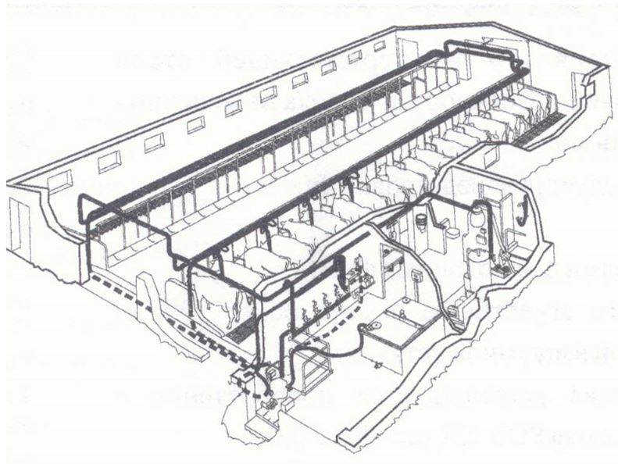
Особливості доїльних установок і машин для первинної обробки молока
Рівень механізації доїння корів і первинної обробки молока досягає нині 90-95 %.
До первинної обробки молока відносять його охолодження, пастеризацію та очищення.
Механізація та електрифікація процесу доїння значно полегшує працю доярок, при цьому підвищується продуктивність праці у 2-4 рази порівняно з ручним доїнням.
Первинну обробку молока здійснюють з метою збереження його харчової і технологічної цінності на тривалий проміжок часу.
Широкого розповсюдження набув доїльний агрегат АДМ-8А з молокопроводом, призначений для машинного доїння корів у стій-лах, транспортування молока у молочне приміщення, групового обліку видоєного молока, фільтрації, охолодження та подавання до резервуарів на зберігання. Доїльні апарати з’єднуються із скляними вакуум- та молокопроводами, які встановлено над стійками корівника, за допомогою суміщених молочно-вакуумних кранів.

Slide 4
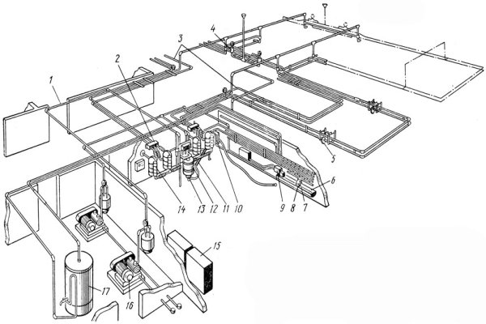
Особливості доїльних установок і машин для первинної обробки молока
У приміщенні молочної змонтовані системи промивання і перви-нної обробки молока.
Привод силової вакуумної установки електричний.
Молоко з доїльного апарата надходить до пристрою зоотехнічно-го обліку (за умови контрольних доїнь) або безпосередньо до молокопроводу, а потім транспортується у молочне приміщення до дозаторів та молоко-приймальника, відокремлюється від повітря молочним насосом, через фільтр і охолодник перекачується до резервуара-холодильника для зберігання.
Під час промивання миючий розчин відсмоктується з посудини через доїльні апарати, систему молочних трубопроводів і надходить до молоко-приймальника.
Розчин за допомогою насоса перекачується назад до посудини для повторного використання або зливання у каналізацію.
Агрегат випускається у двох варіантах: АДМ-8А-1 і АДМ-8А-2. Порівняно з агрегатом АДМ-8, продуктивність праці підвищується на 14 %, надій молока - на 18 %.
1 - вакуум-провід, 2 - перемикач, 3 - молокопровід, 4 - головний вакуум-регулятор, 5 - пристрій для підйому молокопроводу, 6 - ванна для промивання, 7 - лічильник молока УЗМ-1, 8 - доїльний апарат, 9 - автомат промивання 10 - пластинчастий охолоджувач, 11 - фільтр молочний, 12 – повітровідокрем-лювач, 13 - молочний насос, 14 - груповий лічильник молока МДБ, 15 - шафа для запасних частин, 16 - вакуумна установка УВУ, - бойлер.

Slide 5
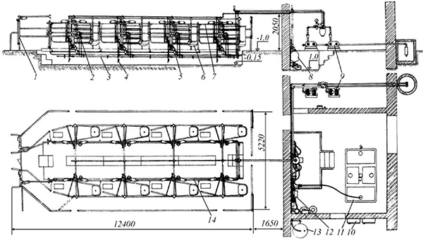
Особливості доїльних установок і машин для первинної обробки молока
Завдяки використанню спрощеної схеми молочно-вакуумної лі-нії, точнішого вимірювання кількості видоєного молока за допомо-гою пристрою зоотехнічного обліку молока ПЗМ-1А, зменшуються затрати праці на монтаж і технічне обслуговування, а також виклю-чаються втрати і забруднення молока під час наповнювання молоко-приймальника.
Для малих ферм використовують доїльний агрегат з молокопро-водом АДМ-8А-1 (виконання 05 та 06) замість ДАС-2В і АД-100Б. У цьому агрегаті відсутній пластинчастий охолодник, автоматичну сис-тему обмивання вимені замінено на механічну, пристрій керування молочним насосом виробництва Німеччини - вітчизняним.
Для машинного доїння корів у доїльних станках з індивідуальним впусканням та випусканням, транспортуванням молока у молочне відділення, фільтрації та охолодження ви­користовується доїльна ус-тановка “Тандем-автомат” УДА-8А. Установка складається з комплек-ту станків (стійл) на 8 місць, технологічної лінії та лінії промивання, 8 маніпуляторів доїння.

Slide 6
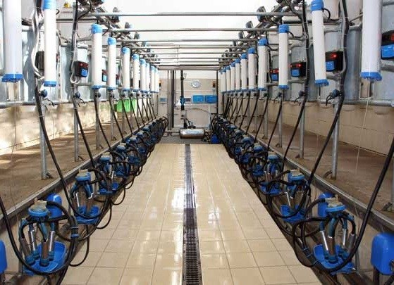
Особливості доїльних установок і машин для первинної обробки молока
Доїльна автоматизована установка “Ялинка-автомат” УДА-16А використовується для машинного доїння корів у групових доїльних станках та первинної обробки молока на молочних фермах.
Установка складається з двох секцій (кожна на 8 корів).
У кожній секції вісім дозаторів роздавання концентрованих кормів, які подаються транспортером.
Молоко з доїльного автомата через індикатор обліку надходить до молокопроводу молочного відділення і молочним насосом крізь фільтр та пластинчастий охолодник подається в місткість для зберігання.
Установка промивається автоматично згідно з заданою циклогра-мою.
До установки додатково може постачатися кормороздавач УДА-102.000.

Slide 7
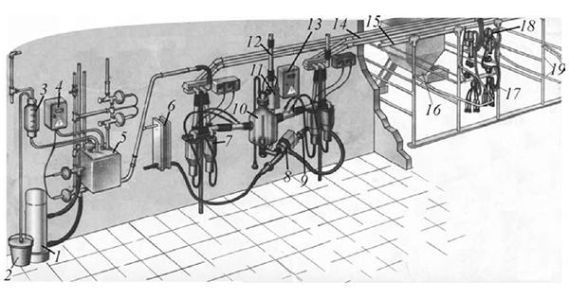
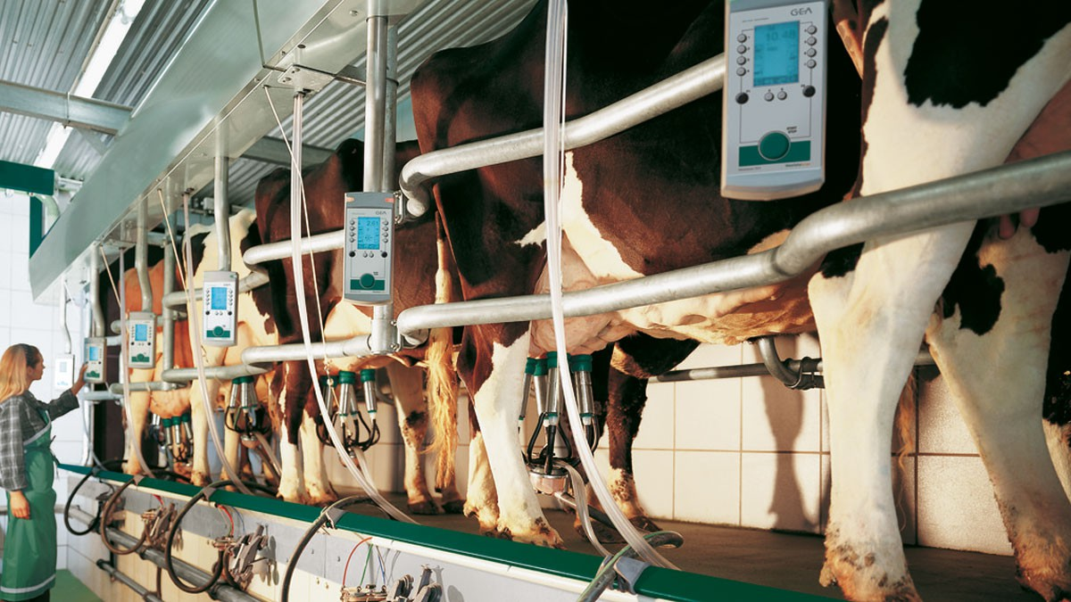
Особливості доїльних установок і машин для первинної обробки молока
Доїльні автоматизовані установки “Ялинка” УДА-16А і “Тандем” УДА-8А із зніманням інформації та АСУТП призначені для машинно-го доїння корів у доїльному залі з автоматизацією доїння, збирання та обліку молока, автоматичного індивідуального нормованого году-вання корів концентрованими кормами залежно від їх фізіологічно-го стану (стадія лактації, продуктивність тощо), одержання, обробки, зберігання та передачі інформації для керування зооветеринарною роботою, а також виділення тварин за низкою ознак для зооветеринарного обслуговування.
Для машинного доїння корів в індивідуальних доїльних станках у літніх таборах і пасовищних центрах використовують доїльні табірні установки УДЛ-Ф-12 і УДЛ-Ф-12-1.
Загальний вигляд доильної установки УДЛ-Ф-12:

Slide 8
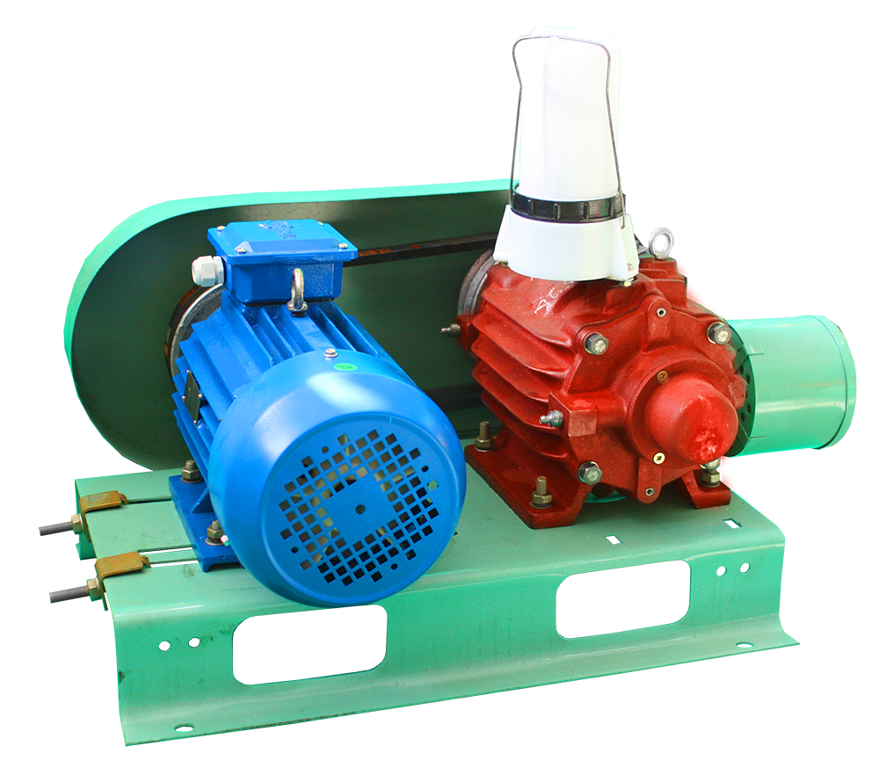
Електропривод вакуум-насосів
Для роботи доїльних апа­ратів необхідний вакуум, який одержують за допомогою ва­куумних насосів.
Сучасні доїльні установки комплектуються ротаційними вакуумними насосами УВУ-60/45.
Ротаційний лопатевий вакуум-насос складається з ребристого чавунного корпусу 3, ротора 1 з текстолітовими лопатками 2, задньої та передньої ребристих кришок.

Slide 9
Електропривод вакуум-насосів
Чотири текстолітові лопатки розміще-ні радіально в пазах ротора і при його обертанні під дією відцентрової сили притискаються до внутрішньої поверхні циліндричного корпусу.
Внаслідок ексцентричного розміщення ротора об’єм простору між кожною парою лопаток змінюється.
З одного боку відбувається всмоктування повітря з трубопроводу, з іншого - стискання і викидання його в атмосферу.
Таким чином, вакуум-насос перетворює механічну енергію на по-тенціальну енергію тиску (з від’ємним знаком), яка потім перетво-рюється на кінетичну енергію всмоктування молока з вимені і транс-портування його до місця приймання та очищення.

Slide 10
Електропривод вакуум-насосів
До складу вакуумної установки вхо-дять також вакуум-регулятор 4, вакуум-метр 5, вакуум-балон 6 та вакуум-провід 7.
Вакуум-насос з’єднується з електродвигуном за допомогою клинопасової передачі.
Механічна характеристика вакуум-насоса має слабко-виявлений вентиляційний характер, а навантажувальна діаграма являє собою незалежний від часу роботи насоса графік, паралельний осі абсцис після пуску. Оскільки доїння корів відбувається протягом 2 год, режим роботи тривалий.

Slide 11
Електропривод вакуум-насосів
Потужність електродвигуна Р, Вт, для привода ротаційного вакуум-насоса визначається за формулою:
де Q_{н} – подача насоса, м³/с; H_{н} - вакуум, який розви-
ває насос, Па; η_{п} - коефіцієнт корисної дії передачі;
η_{н} - коефіцієнт корисної дії вакуум-насоса.
Подача насоса має забезпечити необхідну витрату повітря, яка визначається як сума витрат повітря усіма доїльними апаратами і різних втрат повітря внаслідок нещільності у вакуум-проводі та мо-локопроводі, просмоктувань крізь доїльні стакани під час надівання їх на дійки, просмоктувань між дійками та сосковою гумою, а також внаслідок спадання шлангів з кранів.
Подача Q_{н}, м³/с, ротаційного вакуум-насоса визначається за виразом:
де L - довжина ротора, м; D – внутрішній
діаметр циліндра, м; b - товщина лопатки, м; z - кількість лопаток ротора; е - ексцентриситет, м; ω - кутова швидкість ротора, 1/с;
η - об’ємний ККД, η = 0,75 - 0,8.

Slide 12
Електропривод вакуум-насосів
Виходячи з потрібного вакууму і подачі, вибирають потрібну кількість вакуум-насосів з урахуванням резерву.
Під час роботи вакуумної установки необхідно підтримувати вакуум 47-48 кПа, необхідний для нормальної роботи доїльних стаканів. На практиці рекомендується підбирати діаметр вакуум-проводу та його конфігурацію такими, щоб падіння у ньому вакууму не перевищувало 2,5 кПа.
Під час вибору вакуум-насоса необхідно звертати увагу на його основну характеристику, які відбиває залежність подачі насоса від величини вакууму, а також на забезпечення нормального вакууму у вакуум-проводі.
При машинному доїнні корів для створення вакууму потрібна ва-куумна уніфікована установка УВУ-60/45А. На відміну від УВУ-60/45 вона має меншу масу, більш високу продуктивність, забезпечує зручність монтажу і технічного обслуговування.
Для привода вакуум-насоса використовується асинхронний короткозамкнений двигун із номінальною частотою обертання 1430 об/хв потужністю 4 кВт. При цьому забезпечується подача 60 м³/год.
Клинопасова передача дає змогу на шківах інших діаметрів одержати швидкість вакуум-насоса 1220 об/хв, при цьому потуж-ність електродвигуна становить 3 кВт, а подача насоса - 45 м³/год.

Slide 13
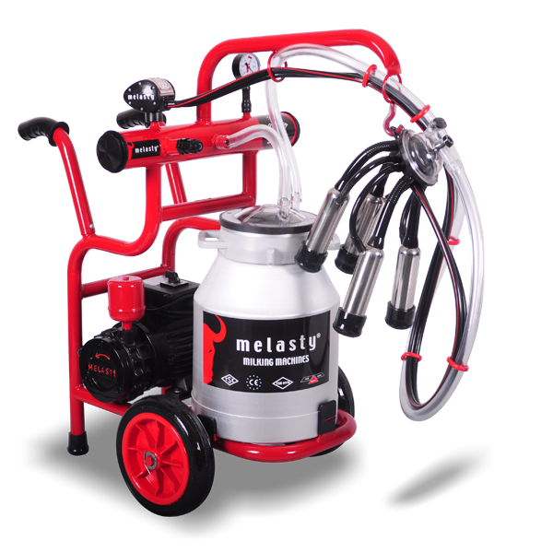
Електропривод молочних насосів
Молочні насоси призначені для перекачування молока та рід-ких молочних продуктів із одного резервуара в інший у межах цеху чи заводу та перекачування молока під тиском в апарати для техно-логічної обробки (пастеризації, охолодження, фільтрації).
Правильний вибір насоса впливає на якість продукту та прави-льне ведення технологічного процесу, у зв’язку з цим до них та їх електроприводів ставляться спеціальні вимоги:
Молочні насоси повинні мати найменший механічний вплив на молоко, не змінюючи його природних властивостей.
Насоси повинні працювати плавно без ударів, які можуть викли-кати в молоці помітні зміни жирової фази.
Конструкція молочних насосів повинна забезпечувати швидке та легке їх розбирання.
Молочні насоси повинні бути виготовлені із нержавіючих мате-ріалів.

Slide 14
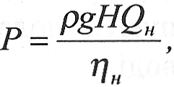
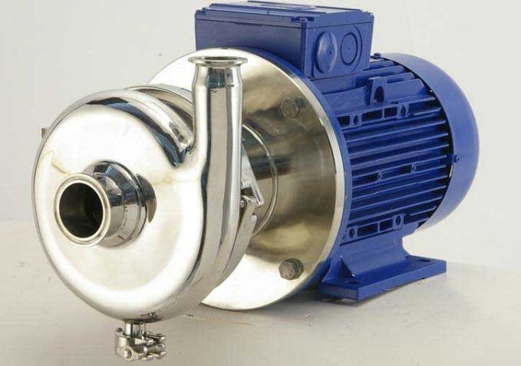
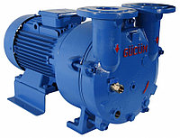
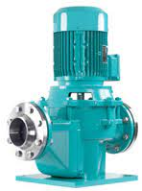
Електропривод молочних насосів
Молочні насоси поділяються на:
відцентрові (дискові, лопатеві, одно-лопатеві);
ротаційні;
поршневі.
Механічна характеристика відцентрового насоса має вентиля-торний вигляд. Режим роботи електродвигуна - тривалий з постій-ним навантаженням.
Потужність двигуна, Вт, визначають за формулою:
де ρ - густина молока, (1,03-1,04) кг/м ; g - прискорення вільного падіння, м/с²; Н - напір, м; Q_{н} - подача насоса, м /с; η_{н} - ККД насоса.
η_{н} = 0,8 - 0,9 - для поршневих, η_{н} = 0,1 - для відцентрових, η_{н} = 0,5 - для діафрагмових насосів.

Slide 15
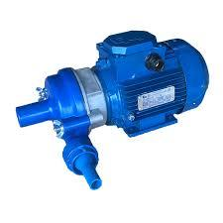
Електропривод молочних насосів
Найширше використовують універсаль-ний молочний насос НМУ-6. Він найкраще задовольняє техніко-економічні та гігієнічні вимоги.
Насос складається з корпусу зі всмоктува-льним і нагнітальним патрубками, електро-двигуна закритого обдувного виконання по-тужністю 1,1 кВт і частотою обертання 2880 об/хв.
Ротор електродвигуна передає обертання крильчатці насоса. По-дача води з місткості під вакуумом 0,6 МПа становить від 2 до 6 м³/год за умов напору 1 та 0,6 МПа відповідно.
Для вмикання та вимикання насоса молоко-збірник доїльної установки оснащений автоматом пуску.
Згідно з технологією насос забезпечує промивання всієї системи в технологічній лінії, після чого частково розбирають і вручну промивають деталі насоса.

Slide 16
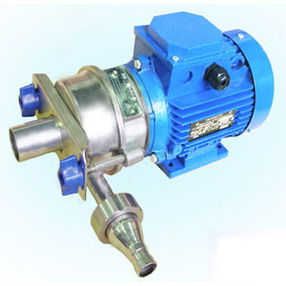
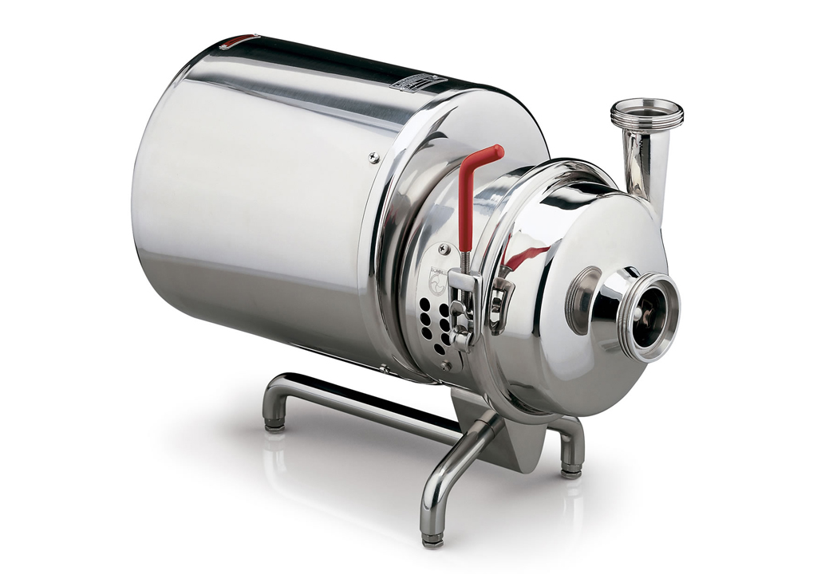
Електропривод молочних насосів
Механічна характеристика насоса має вентиляторний характер, а навантажувальна діаграма - вигляд прямої, паралельної осі абсцис. При виборі потужності електродвигуна враховують тривалий режим роботи молочного насоса.
Подача відцентрового насоса залежить від напору та частоти обертання, тому, користуючись напірними характеристиками, можна визначити інші характеристики насоса.

Slide 17
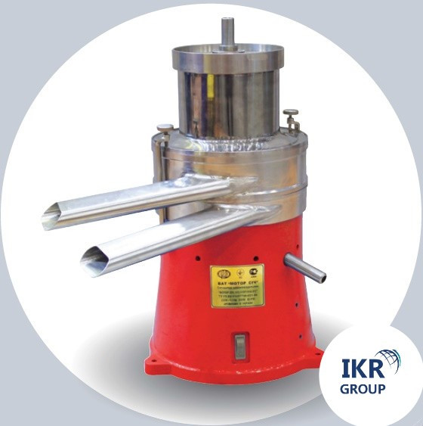
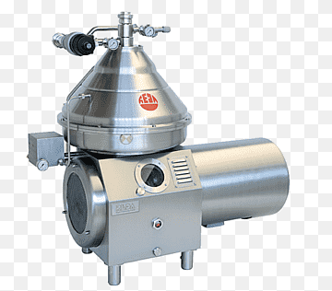
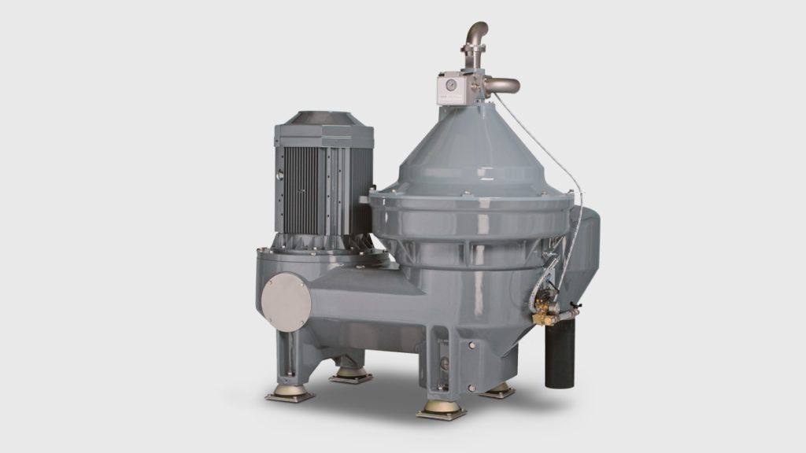
Електропривод сепараторів молока
Для виділення молочного жиру з молока використовують сепаратори.
Принцип дії сепаратора ґрунтується на здатності механічних сумі-шей розподілятися у полі дії відцентрових сил за рахунок різної густини сумішей, з яких вони складаються.
Розподіл відбувається всередині сепараторного барабана, який обертається з великою частотою, причому густіші частинки (молоч-ний жир) пересуваються до периферії.
Виходячи з технологічного процесу, до електропривода сепарато-ра висувають жорсткі вимоги відносно частоти обертання барабана.
За умови значних коливань швидкості порушується процес сепа-рування і стає можливим момент, коли вершки будуть відходити до молочник відвійок, а ті, навпаки, зможуть потрапляти до вершків.
Тому для привода сепараторів використовують трифазні асинх-ронні електродвигуни, які мають жорстку механічну характеристику.
Незважаючи на різноманітне технологічне призначення молоч-них сепараторів, вони відрізняються тільки будовою барабана.

Slide 18
Електропривод сепараторів молока
Від електродвигуна 5 обертання через клинопасову передачу 4, від-центрово-фрикційну муфту (або шків) 6, шестірню 3 та черв’як 2 передається барабану 1.
Характерним для привода бараба-на є те, що передавальне число мен-ше за одиницю.
Барабани сепараторів мають частоту обертання, яка у 2-4 рази перевищує найбільшу швидкість обертання ротора асинхронного електродвигуна, тому приведений момент інерції системи двигун - робоча машина досить великий.
Залежно від типу сепаратора і схеми пуску розгін барабана триває 100-480 с.
Кінематична схема електропривода сепаратора

Slide 19
Електропривод сепараторів молока
Механічна характеристика сепаратора має вентиляторний харак-тер і без урахування резонансних піків може бути виражена:
М_{с} = М₀ + bω²,
де М_{с} - момент опору сепаратора, приведений до валу електродвигуна, Н•м;
М₀ - початковий момент опору, М₀ = (0,2 - 1,0) Н•м;
b - коефіцієнт пропорційності, який залежить від якості обробки еле-ментів кінематичної схеми привода, маси барабана, ступеня шорст-кості поверхні барабана, Н•м/(рад/с)²;
ω - кутова швидкість барабана, рад/с., для сепараторів продуктив-ністю 50-1000 л/год b = 1,8•10⁻⁶ Н•м/(рад/с)².
Потрібна потужність електродвигуна Р, кВт, для привода сепаратора у робочому режимі: Р = kM_{с}ω,
де k = 1,2-2 - коефіцієнт, який враховує потужність, необхідну для надання кінетичної енергії рідині, що надходить до барабана, а та-кож для подолання гідродинамічних втрат, втрат тертя у підшипни-ках, передавальному механізмі тощо.

Slide 20
Електропривод сепараторів молока
Під час розгону сепаратора в механічній характеристиці його можливе виникнення резонансних піків.
Особливо небезпечні вони на початковій стадії розгону, коли пік в механічній характеристиці сепаратора збігається при початковій швидкості з мінімальним моментом на механічній характеристиці асинхронного електродвигуна.
Тому робоча частота обертання валу барабана сепаратора не повинна знаходитися у зоні резонансу коливань.
Це основна умова нормальної роботи сепаратора.
При вмиканні сепаратора у роботу розрізняють такі три режими:
1 - пуск у дію, коли потужність електродвигуна зменшується від пускової до потужності холостого ходу;
2 - прикладання навантаження, коли потужність трохи збільшується, а потім спадає;
3 - усталений режим при постійному навантаженні та частоті обертання.

Slide 21
Електропривод сепараторів молока
В умовах перехідного режиму під час пуску момент, що створю-ється механічними коливаннями системи в період першого резо-нансу та биття, більший за сумарний статичний момент в 1,5-2 рази.
Пускова потужність сепаратора в 1,3-2 рази більша за потрібну потужність у робочому ре­жимі.
Якщо для привода сепаратора встановити трифазний асинхрон-ний короткозамкнений електродвигун згідно з потужністю сталого режиму сепарування, то кратність пускового моменту має бути не менше за 1,8-2, кратність максимального моменту - 2,2-2,4, а кратність мінімального моменту - 1,0.
Встановлювати для привода сепаратора двигуни із завищеною потужністю недоцільно, оскільки під час пуску виникають додаткові динамічні зусилля, які можуть призвести до поломки черв’ячної пари.
Тому для полегшення пуску використовують двошвидкісні двигуни, або одно-швидкісні з відцентрово-фрикційною муфтою.

Slide 22
Електропривод сепараторів молока
Механічні характеристики двошвид-кісного двигуна та сепаратора, наведені на рис., показують, що динамічний мо-мент на першій швидкості майже у двічі більший, ніж на другій.
Тому розгін здійснюється за умов великого моменту і меншої швидкості.
Коли швидкість двигуна досягає пев-
ного значення, автоматично відбуваєть-
ся перемикання обмотки статора двигуна на другу підвищену швидкість.
З цією метою на валу електродвигуна встановлено тахогенера-тор, який підключено до обмотки проміжного реле.
Оскільки розгін здійснюється при більшому моменті, то час пуску скорочується, зменшується і нагрівання двигуна.
Загальні втрати у двигуні в цьому випадку у два рази менші, ніж при одноступінчастому пуску.

Slide 23
Електропривод сепараторів молока
При вмиканні електродвигуна диск, закріплений шпонкою на валу електро-двигуна, починає обертатися. Пальці 2 починають тягти колодки 3, які ковзають по внутрішній циліндричній поверхні барабана 4, насадженого на горизон-тальний вал привода сепаратора.
Коли швидкість диска 1 дорівнює ну-лю або близька на нього, то зчеплення колодок із внутрішньою поверхнею барабана дорівнює нулю, тому момент від валу двигуна до веденого приводного валу 5 не передається
Відцентрово-фрикційна муфта
При збільшенні частоти обертання відцентрова сила зростає, ко-лодки притискаються до внутрішньої поверхні барабана і відповідно зростає сила тертя між колодками і барабаном.

Slide 24
Електропривод сепараторів молока
Розміри барабана, колодок та матеріали для їх виготовлення ви-бирають так, щоб механічні харак-теристики електродвигуна і від-центрово-фрикційної муфти пере-тинались на робочій ділянці меха-нічної характеристики за умови значення моменту, близького до критичного.
При цьому починається розгін
електропривода при великому надлишковому моменті.
Струм електродвигуна у початковий момент досягає пускового, а потім за частки секунди знижується до 1,5-2 кратного значення, при якому і відбувається розгін сепаратора.
При вмиканні без відцентрово-фрикційної муфти пусковий струм впливає на обмотки практично увесь час періоду розгону.

Slide 25
Електропривод сепараторів молока
Нагрівання електродвигуна при пуску з відцентрово-фрикційною муфтою знижується у кілька разів, при цьому зменшується час розгону електропривода внаслідок того, що надлишковий момент є досить значним.
У зв’язку з тим, що під час розгону сили тертя і ковзання також значні, відбувається посилене нагрівання муфти, тому рекоменду-ється здійснювати не більше 2 пусків-розгонів підряд.
При вмиканні електродвигуна швидкість ротора майже миттє-во досягає значення ω_{св}, при цьому встановлюється момент М_{св}, за умов якого починається розгін привідного валу сепара-тора. Від моменту М_{св} до М_{у} відцентрово-фрикційна муфта працює зі значним ковзанням, при цьому швидкість приводно-го валу сепаратора зростає від 0 до ω_{у}.

Slide 26
Електропривод сепараторів молока
За час t₁ який триває частки
секунди, момент електродвигу-
на змінюється від пускового зна-
чення М_{п} до М_{св}, яке визначаєть-
ся моментом зчеплення між ко-
лодками муфти та веденим бара-
баном. За час t₂ відбувається роз
гін барабана від нерухомого ста-
ну до швидкості ω_{св}, а на дільни-
ці t₃ момент електродвигуна зме
ншується від значення М_{св} до ста
лого М_{у}, який визначається точкою перетину механічних характе-ристик сепаратора та електродвигуна.
Тривалість періодів t₁ та t₃ становить 5 - 7 % загальної тривалості розгону.
При використанні двошвидкісного двигуна втрати в двигуні зменшуються в два рази.

Slide 27
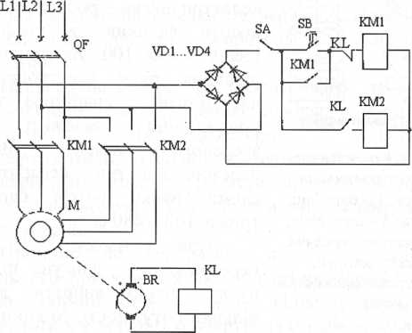
Електропривод сепараторів молока
Схема керування сепаратором СПМФ - 2000 з двошвидкісним двигуном.
На першу швидкість двигун вмикають кнопкою SB2. При досягненні швид-кості, при якій напруга на тахогенераторі ВR дорів-нюватиме напрузі спрацю-вання реле КL, воно роз-микає контакт в колі пус-кача КМ1 і вмикає пускач КМ2 та обмотку двигуна на другу швидкість.
Захист електродвигуна від коротких замикань і перевантажень здійснює автоматичний вимикач Q.
Електропривод молочних сепараторів належить до нерегульо-ваних приводів із запуском вхолосту і тривалим режимом роботи.

Slide 28
Електропривод сепараторів молока
Тривалість безперервної роботи сепаратора при відокремленні вершків досягає 2 год, очищенні молока 4 год, після чого необхідне розбирання та очищення барабана сепаратора.
Технічна характеристика сепараторів, які використовуються на молочних фермах, сепараторних пунктах і молокозаводах, наведена в табл.
Показник |  | Марка сепаратора
 | СОМ-З-1000М | СПМФ | ОСП-ЗМ | ОМА-ЗМ
Маса барабана, кг | 16,3 | 60 | 125 | 207
Подача, м /год | 1 | 2 | 3 | 5
Частота обертання барабана, об/хв | 8100 | 7200 | 6500 | 6500
Потужність електродвигуна, кВт Тип електродвигуна | 0,6 | 3,0 | 4,0 | 5,5
 | 4АМ71А4У2 | 4АМ10054У2 | 4АМ100Д4У2 | 4АМ112М4У2

Slide 29
Електропривод холодильних машин
Використання штучного холоду для технологічних цілей у вироб-ництві молока - неодмінна умова забезпечення якості та зберігання продукту. Для великих ферм придатні компресорні установки.
Принцип роботи холодильної машини ґрунтується на властивос-тях деяких речовин перебувати у рідкому стані при підвищеному тиску, перетворюватись на пару зі зниженням тиску та кипіти при низьких температурах.
Фазове перетворення речовини при кипінні – це процес її переходу із рідкого у пароподібний стан із відбором теплоти від середовища, що охолоджується.
Робочу рідину за допомогою якої здійснюється відбір та передача тепла називають холодильним агентом або холодоагентом.
Як холодоагенти найбільш розповсюджені фреон-12 та аміак, що мають низьку температуру кипіння. При атмосферному тиску температура кипіння фреону-12 складає – 29,8 °С, а аміаку – 33,6 °С.
Через велику густину та в’язкість фреону-12 діаметри їхніх трубопрово-дів і прохідні отвори клапанів у двічі більші ніж у аміачних машинах.
За принципом роботи холодильні машини з фазовим перетворенням речовини при кипінні поділяють на компресорні та адсорбційні.

Slide 30
Електропривод холодильних машин
Компресорна холодильна машина працює на принципі перетво-рення механічної енергії електродвигуна компресора у енергію стиску та конденсації парів холодоагента із подальшим кипінням у випаровувачі та відбиранням тепла від середовища, що охолоджується.
Адсорбційна холодильна машина працює на тому ж фізичному принципі, що і компресорна, однак робочий процес тут здійснюється за рахунок теплової енергії.
Така машина працює на суміші двох речовин (бінарній суміші) одна із яких є власне холодоагентом а друга адсорбентом, а отже речовиною, що поглинає чи розчиняє пари холодоагенту після кипіння.
Перевагою адсорбційних холодильних машин перед компресор-ними є простота конструкції, відсутність рухомих частин та безшумність у роботі.
Однак адсорбційні холодильні машини менш економічні у роботі і мають вищу температуру у холодильній камері.

Slide 31
Електропривод холодильних машин
Поршневий компресор у холодильній установці перетворює меха-нічну енергію на потенціальну енергію тиску газу, нагнітаючи його до конденсатора, який омивається ззовні холодною водою, і де газ пе-ретворюється на рідину.
Цей процес супроводжується перетворенням потенціальної енер-гії тиску газу на теплову, що відбирається водою, та кінетичну, за ра-хунок якої рідина надходить через дроселюючий клапан до випар-ника. Тут внаслідок зниження тиску рідина випаровується.
З випарника газ знову надходить до компресора і цикл повторюється.
Для визначення потрібної потужності двигуна та витрат на охо-лодження певного об’єкта треба, виходячи з технологічних умов і продуктивності молочної, знати необхідну холодопродуктивність Q кДж/год, яка залежить від продуктивності компресора L, м³/год, та об’ємної холодопродуктивності відсмоктуваних парів холодильної рідини q, кДж/м³, тобто: Q = Lq.

Slide 32
Електропривод холодильних машин
Подачу компресора L, м³/с, визначають за виразом
де і - кількість всмоктувальних сторін поршня;
F - площа поршня, м²;
S - хід поршня, м;
п - число ходів поршня за секунду;
λ - коефіцієнт подачі компресора (абонещільностей, характеру рідини тощо;
L₀ - питома продуктивність компресора об’ємний ККД, що дорівнює 0,85-0,95), який залежить від, м³/с.
Потрібна потужність поршневого компресора складається з потуж-ності, яка витрачається всередині циліндрів на всмоктування, стиск і нагнітання газу, і потужності, яка витрачається на механічні втрати.
Потужність на валу компресора залежить від кута повороту криво-шипа і змінюється за синусоїдальним законом. У поршневих комп-ресорів одинарної дії подача здійснюється тільки за умов руху порш-ня вперед, а у механізмах подвійної дії - при ході поршня в обидва боки.

Slide 33
Електропривод холодильних машин
При роботі поршневого компресора на магістраль з постійним тиском під час кожного ходу поршня долається постійне середнє зус-илля незалежно від кутової швидкості, тому двигун працює з постій-ним моментом, незалежним від кутової швидкості.
Потужність Р, кВт, визначають за виразом:
де Q - подача компресора, м³/с;
Н - тиск, який розвиває компресор, Па;
Р₁ - початковий тиск газу, Па;
Р₂ - кінцевий тиск стисненого газу, Па;
η_{к} - ККД компресора;
η_{п} - ККД передачі від двигуна до компресора.
Режим роботи компресора може бути тривалим і повторно-короткочасним з великою кількістю вмикань за годину залежно від обраної схеми та устаткування для керування роботою установки й двигуна.
З урахуванням режиму роботи після підрахунків вибирають електродвигуни найближчої більшої потужності.

Slide 34
Електропривод в установках пастеризації молока
Основні режими пастеризації (теплової обробки молока) визнача-ються технологією його обробки.
За умов дотримання технології зберігаються поживні властивості молока без зміни його якості.
Недотримання за часом викликає збереження мікрофлори в молоці, перетримання веде до втрати вітамінної цінності молока, карамелізації молочного цукру, змін у білковому складі.
У сучасних пастеризаційних установках електропривод викорис-товується для привода молочних і водяних насосів, молоко-очисників, які розглянуто у попередніх розділах.
Потрібна потужність Р, кВт, на обертання мішалки складається з потужності на подолання опору обертання Р_{с} та потужності на нада-ння кінетичної енергії рідинам Р_{к}, які видаляються з пастеризатора, і дорівнює:
де v - швидкість рідини на ви-
ході, м/с; ε - коефіцієнт опору (ε = 0,2); ρ - густина рідини, кг/м³;
η_{п} - ККД передачі; S - поверхня тертя, м²; т - маса рідини, кг.

Slide 35
Електропривод в установках пастеризації молока
Параметри привода мішалки у молочному танку визначають так, як і для пастеризатора.
Для привода хитної трубчастої мішалки у вершко-дозрівальних ваннах потрібна потужність Р, кВт, пропорційна густині рідини, пове-рхні мішалки, що пронизує рідину, а також швидкості руху мішалки:
де d - діаметр труби мішалки, м;
ρ - густина вершків, кг/м³;
l - довжина мішалки, м;
k - кількість труб;
v_{cep} - середня швидкість середньої труби, м/с.
Режим роботи пастеризаційних установок тривалий, тому й електродвигуни працюють у тривалому режимі.
Проте за наявності у технологічній лінії молоко-очисних сепара-торних барабанів безперервність роботи установки лімітується об’є-мом грязьового простору сепаратора барабана і становить 2,5-3 год залежно від забрудненості молока механічними домішками.

Slide 36
Електропривод в установках пастеризації молока
Танк-охолодник молока ТОМ-2А призначений для збирання, охолодження і зберігання молока на фер-мі, де розміщено до 400 корів.
Він складається з мо-лочної ванни 9 з мішал-кою 8, фреонового ком-пресора 1, конденсатора 2, ресивера З, фільтра-осушника 4, теплооб-мінника 5, випарника 6, водяного насоса 7, акумулятора холоду.
За 3 - 4 год до почат-
ку доїння вмикають ко-
мпресор й здійснюють
попереднє охолоджен-
ня води в акумуляторі
холоду та наморожування льоду на панелях випарника.
Це відбувається внаслідок руху фреону по замкненому контуру.

Slide 37
Електропривод в установках пастеризації молока
Пари фреону, які відсмоктуються з випарника 6, компресором 1 стискаються, нагріваються й нагнітаються у конденсатор 2.
У ньому фреон охолоджується повітряним потоком, який утворюється за допомогою вентилятора, віддає тепло, стає рідким й зливається до ресивера 3.
Під тиском він надходить до фільтра-осушника 4, очищується від парів масла, охолоджується зустрічним потоком парів фреону у теп-лообміннику 5 і крізь отвір у терморегулювальному вентилі впорску-ється у внутрішню порожнину пластин випарника 6.
Опинившись у розрідженому просторі, фреон кипить (переходить з рідкої у газоподібну фазу) зі споживанням теплоти.
При цьому пластини випарника охолоджуються до мінус 8-10 ºС і на них наморожується вода, в яку вони занурені.
Перед початком подавання молока вмикають мішалку 8 і водяний насос 7.
Холодна вода омиває днище молочної ванни та охолоджує молоко, що надходить до неї.

Slide 38
Електропривод в установках пастеризації молока
При вмиканні автоматичного вимикача QF напруга жив­лення подається на головні контакти магнітних пускачів КМ1-КМ4 та на коло керування, при цьому загоряються лампи НL1, НL2.

Slide 39
Електропривод в установках пастеризації молока
Схема передбачає три режими роботи: ручний, автоматичний, миття.
У положенні перемикача SА “Ручний” керування електропривода-ми здійснюється тумблерами S1, S2, S3, S4 у колах відповідних маг-нітних пускачів.
Вмиканням тумблера S1 у ручному режимі здійснюється початкове наморожування льоду на панелях випарника.
У положенні перемикача SА “Автоматичний” керування техноло-гічним циклом реалізується за допомогою блока логічного керуван-ня Е залежно від стану контакту датчика температури SК2.
Блок Е призначений для вироблення часових сигналів необхідної тривалості, забезпечення технологічного алгоритму та організації вихідних сигналів у вигляді “сухих” контактів герконових реле К2 і К3.
Як датчик температури використовується термоконтакт SK2, кон-такт якого замкнений ртутним стовпчиком при температурі + 4 ºС та вище. Логічний сигнал про необхідність вмикання системи охолод-ження, надходячи до блока Е, викликає спрацювання вихідних реле К2 і К3.

Slide 40
Електропривод в установках пастеризації молока
Замикаючий контакт реле К2, який увімкнено в коло котушки маг-нітного пускача КМ1, забезпечує роботу мішалки, а контакт К3 вми-кає пускач КМ2 і подає команду на ввімкнення насоса охолодження.
Надалі алгоритм керування передбачає таке функціонування схеми керування:
за умов досягнення в процесі охолодження молока температури, нижчої за + 4 °С, контакт SK2 розмикається, вихідне реле К3 вимика-ється і відповідно розмикає свій контакт у колі котушки пускача КМ2, що викликає вимикання насоса охолодження;
мішалка після вимикання системи охолодження працюватиме, а після закінчення часу 3 ± 1 хв блок Е виробить команду вимикання вихідного реле К2, контакт якого вимкне пускач мішалки КМ1;
у процесі зберігання охолодженого молока блок Е вмикає мішалку на 3 хв через кожні 30 хв;
через зменшення кількості льоду на панелях випарника, який витрачається на охолодження молока, температура вихідних парів хладону з випарника підвищується, контакти температурного реле SKI у колі магнітного пускача КМЗ замикаються і вмикається привід компресора і вентилятора;

Slide 41
Електропривод в установках пастеризації молока
для контролю системи мащення компресора передбачене реле РКС. При кожному запуску компресора контакт реле РКС повинен замкнутися протягом 20 с, що контролюється елементом ДА9 (І-312), який у разі успішного функціонування системи замикання контакту РКС не дозволить вимкнутися проміжному реле К1.
У випадку, коли контакт РКС за 20 с від початку запуску компресора не замкнеться, електромагнітне реле в елементі ДА9 знеструмиться, контакт його розімкнеться, вимикаючим реле К1, замикаючі контак-ти К1 розмикаючись вимкнуть коло живлення, що забезпечить аварійне вимкнення устаткування ТОМ-2А;
за умов неприпустимого підвищення тиску, який контролюється датчиком реле тиску SP, та спрацюванні теплових реле КК1-КК4 при можливих перевантаженнях електродвигунів M1-М5 їх розмикаючі контакти знеструмлюють коло живлення реле К1 і відбувається ава-рійне вимкнення устаткування ТОМ-2А, загоряється сигнальна лам-па HL2 “Аварія”. Деблокування сигналу “Аварія” відбувається шля-хом вимикання ввідного автоматичного вимикача QF та його повторного вмикання;

Slide 42
Електропривод в установках пастеризації молока
технологічна операція “Миття” здійснюється у відповідному поло-женні перемикача SA. У цьому режимі передбачається керування електроприводом насоса мийки та електроприводом мішалки. Вми-кання мішалки та насоса здійснюється за допомогою тумблера S4;
за умов підвищення температури молока контакти SK2 замикають-ся і робота схеми повторюється.
Захист електроприводів та електроустаткування ящика керування від струмів короткого замикання забезпечується автоматичними вимикачами.
Тип ящика керу­вання | Електро­-двигун, Р_{н}, кВт | Автоматичний вимикач |  |  | Теплове реле
 |  | Тип | І_{н}. А | І_{н}._{уст} А | Тип | Позна- чення | Діапазон регулювання струму. А
ЯОА540- 3474ВМУХЛЗ. 1 | 0,12 1.5 5.5 0,75 1,1 | АЕ2043М | 63 | 25 | РТЛ1004 РТЛ1008 РТЛ1016 РТЛ1007 РТЛ1008 | КК1 КК2 ККЗ КК4 КК5 | 0,38 - 0,65 2,4- 4,0 9,5- 14 1,5- 2,6 2,4 - 4,0

